Slide 1

sensoriale
perfumes y sabores

Slide 2
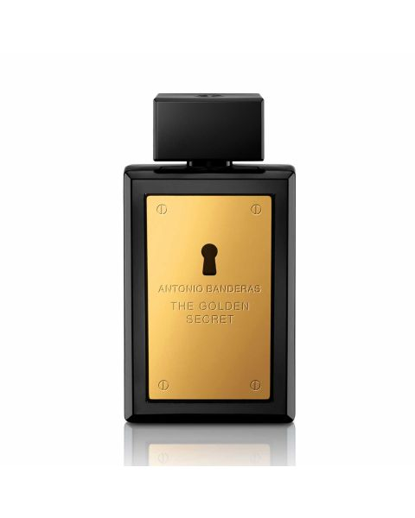
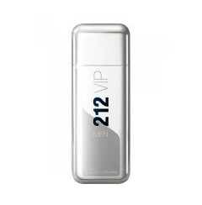


PERFUMES
sensoriale
Todo lo que necesitas regalar

Slide 3
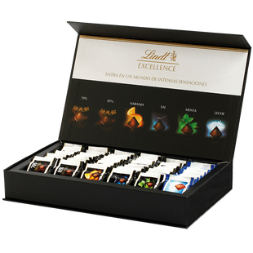

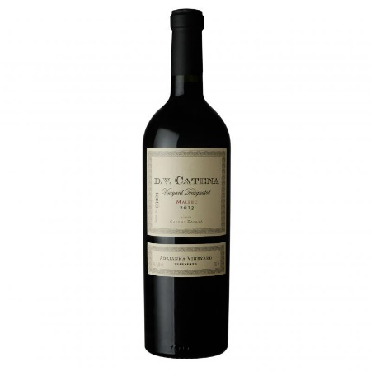
SABORES
sensoriale
vinos
chocolates
En un solo lugar

Slide 4
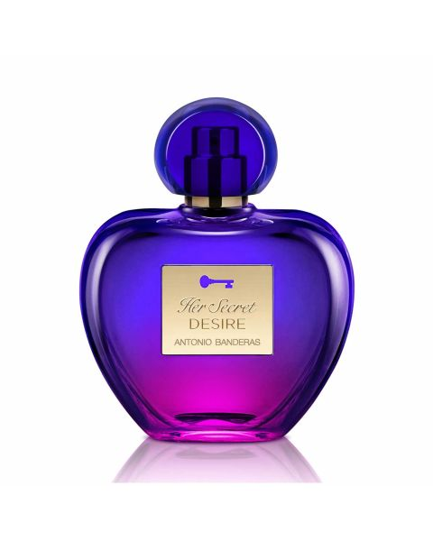
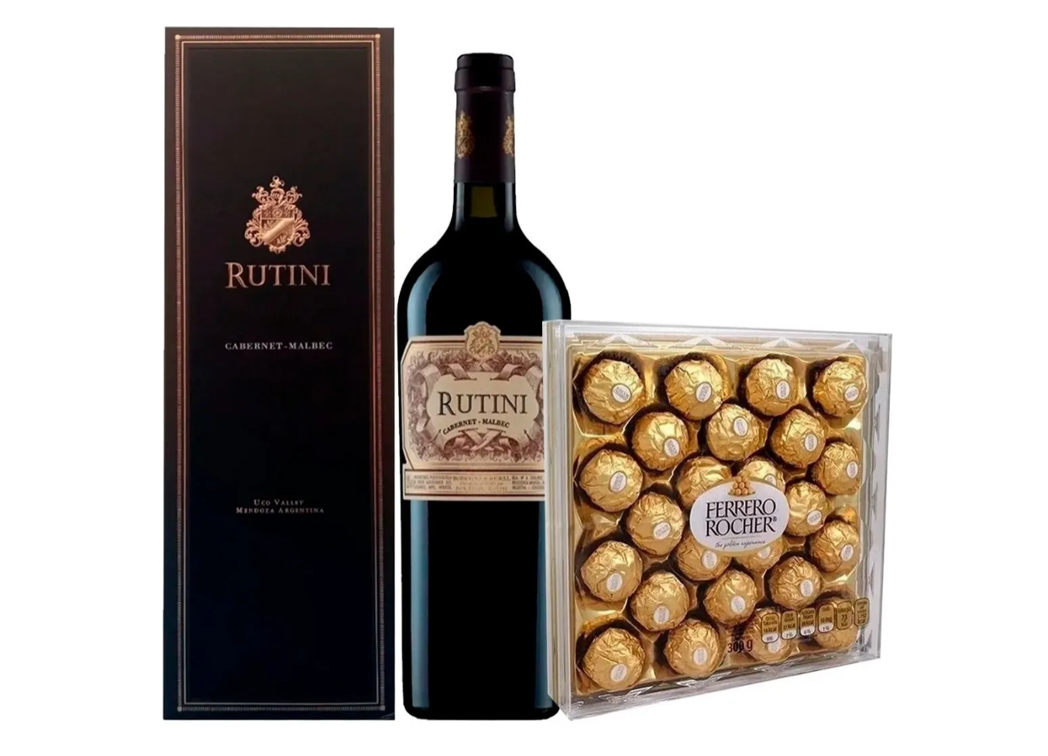
COMBOS
sensoriale
Una nueva forma de maridaje

Slide 5
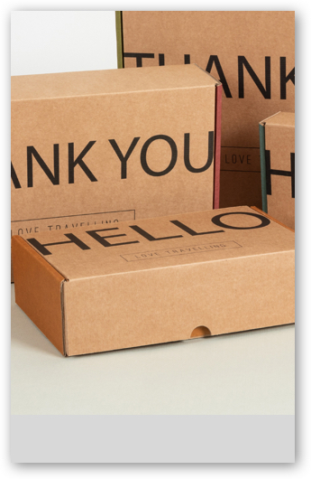


PACKAGING
sensoriale
Una experiencia sensorial completa

Slide 6
sensoriale.com.ar

Slide 7

WEB:
sensoriale.com.ar
sensoriale
Modelo Vista Controlador / javascript, html y css / EJS / MySQL / API / React

